Slide 1
اللوغاريتمات ذات الأساس عشرة
اللوغاريتم الاعتيادي
الصف الحادي عشر أساسي
أ/ خولة الشحية

Slide 2
أهداف الدرس

Slide 3





التعلم القبلي
استراتيجية(شريط الذكريات)

Slide 4
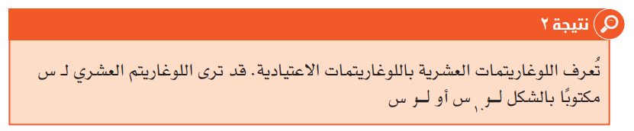
اللوغاريتمات

Slide 5
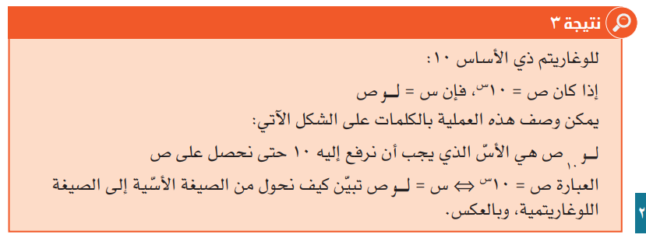
اللوغاريتمات

Slide 6
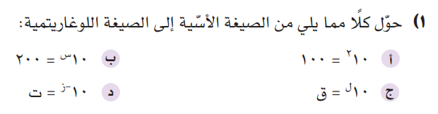
مثال(1)

Slide 7
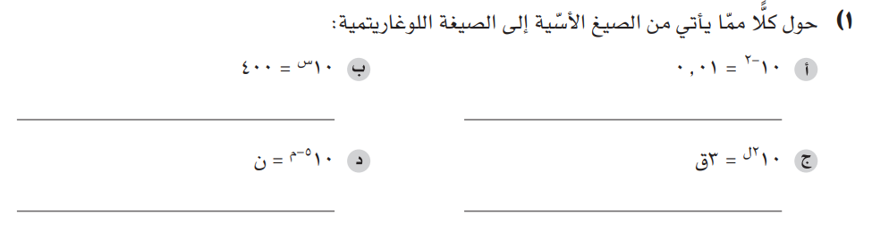
تمرين (1) : نشاط تعاوني

Slide 8
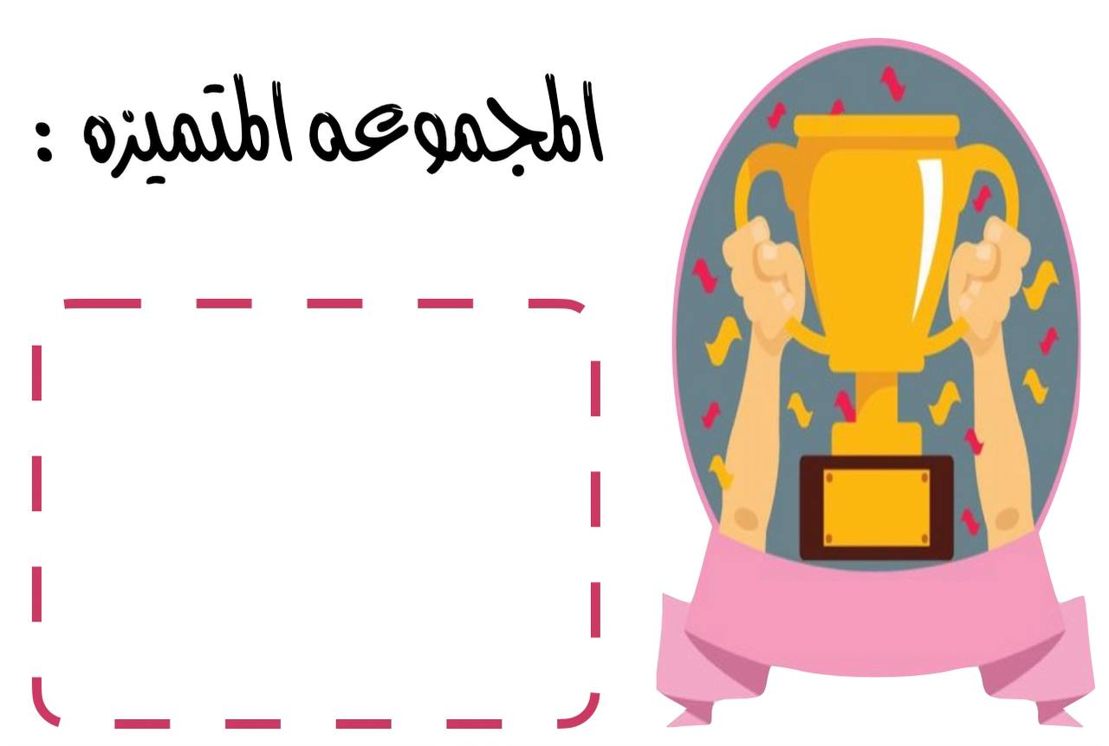
تمرين (1) : نشاط تعاوني

Slide 9
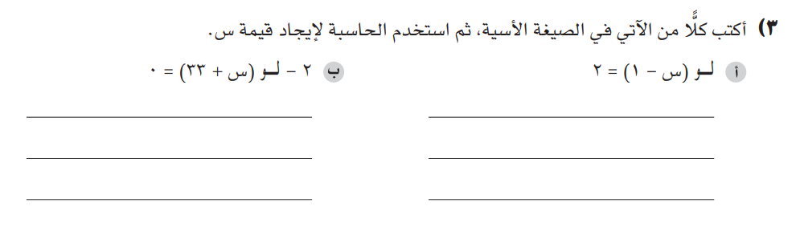
مثال(2)

Slide 10
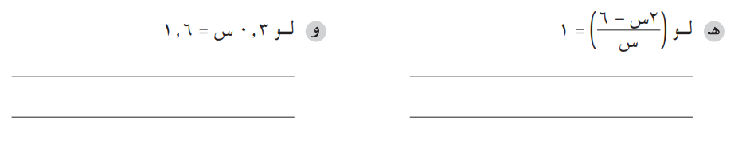
تمرين (2)

Slide 11

تمرين (3)

Slide 12
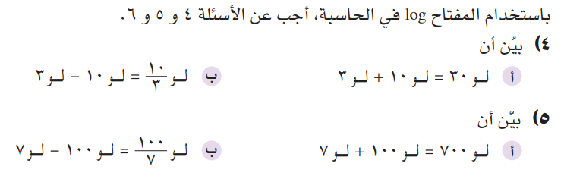
علاجي
تفريد التعليم

Slide 13

اثرائي
تفريد التعليم

Slide 14
التقويم الختامي

Slide 15
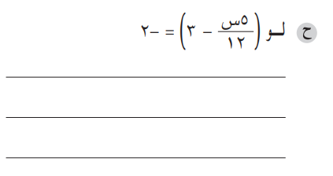
الواجب البيتي

